Slide 1
날마다 날마다
날마다 날마다 하나님을찬양할래요
날마다 날마다 하나님을찬양할래요
1-3

Slide 2
온세상만드시고지키시는그분나보다나를더사랑하시니
사랑의눈빛으로올려드려요사랑의몸짓으로예그분께
2-3

Slide 3
날마다 날마다 하나님을찬양할래요
날마다 날마다 하나님을찬양할래요
3-3

Slide 4
1-4
하늘보좌다버리고 이땅에오신주 십자
가에죽으시고- 다시사신왕-

Slide 5
2-4
예 수 님 누구보다날사랑하시니
내마음속왕의자리에 모 셨네 -

Slide 6
3-4
나무엇보다주사랑하리어디든지따라가
-리그누구보다주사랑하리언제든지따라가

Slide 7
4-4
-리 예수님을내안에최고로모셔요

Slide 8
내 입술로 고백합니다
이시간주님께나의입술로 고백을합니다 나
의모든삶주님께내려놓고내입술로고백합니다사랑
1-2

Slide 9
합니다 사랑합니다언제나내주인되신나의아버지사랑
합니다 사랑합니다나의주나의아버지
2-2

Slide 10
이혁 선생님

Slide 11
요나
1장
1~4절

Slide 12
성경봉독 (요나 1:1~4)
1.여호와의 말씀이 아밋대의 아들 요나에게 임하니라 이르시되 2.너는 일어나 저 큰 성읍 니느웨로 가서 그것을 향하여 외치라 그 악독이 내 앞에 상달되었음이니라 하시니라 3.그러나 요나가 여호와의 얼굴을 피하려고 일어나 다시스로 도망하려 하여 욥바로 내려갔더니 마침 다시스로 가는 배를 만난지라 여호와의 얼굴을 피하여 그들과 함께 다시스로 가려고 배삯을 주고 배에 올랐더라 4.여호와께서 큰 바람을 바다 위에 내리시매 바다 가운데에 큰 폭풍이 일어나 배가 거의 깨지게 된지라

Slide 16
김경민 선생님

Slide 18
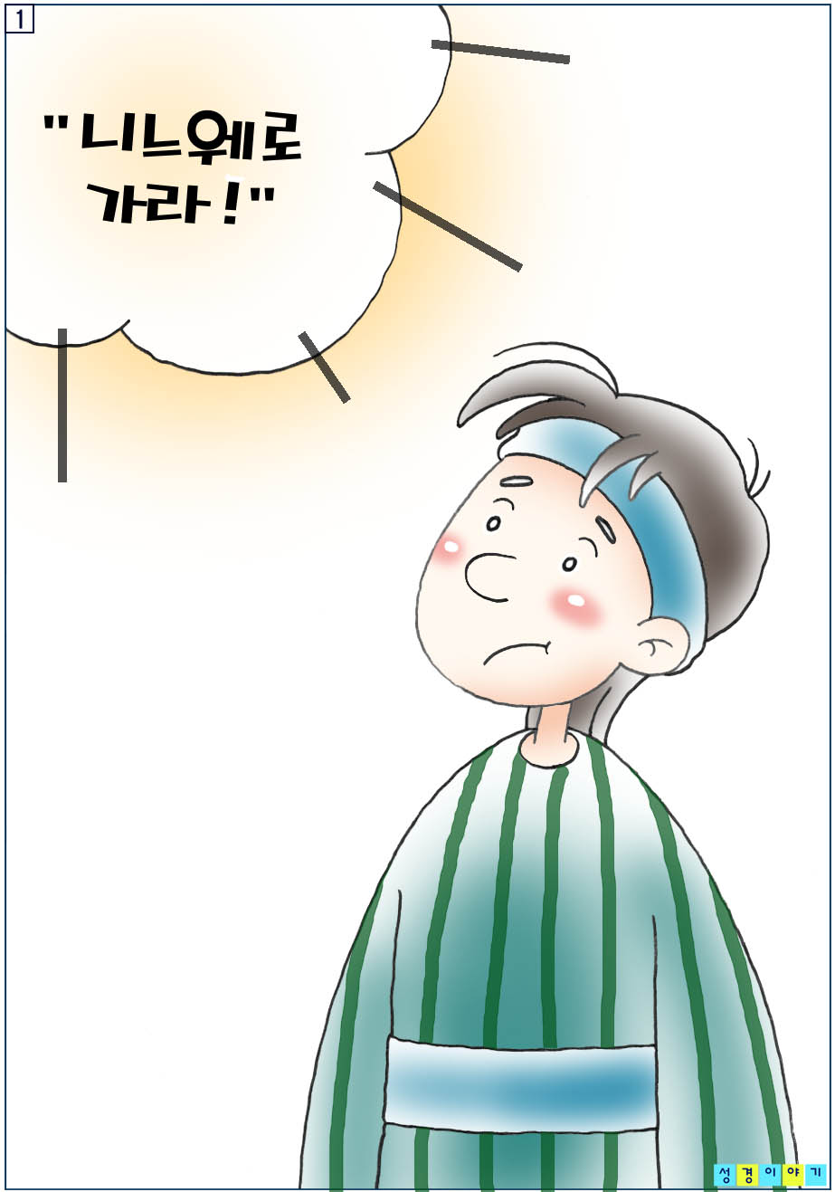

Slide 19
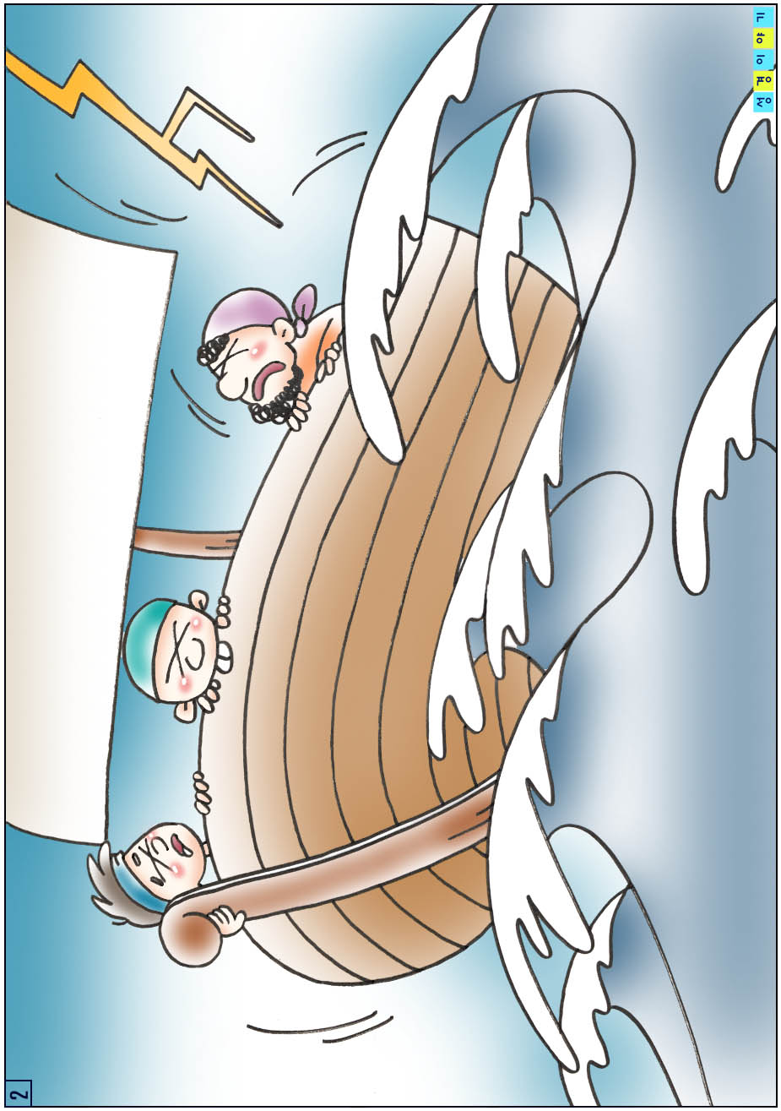

Slide 20
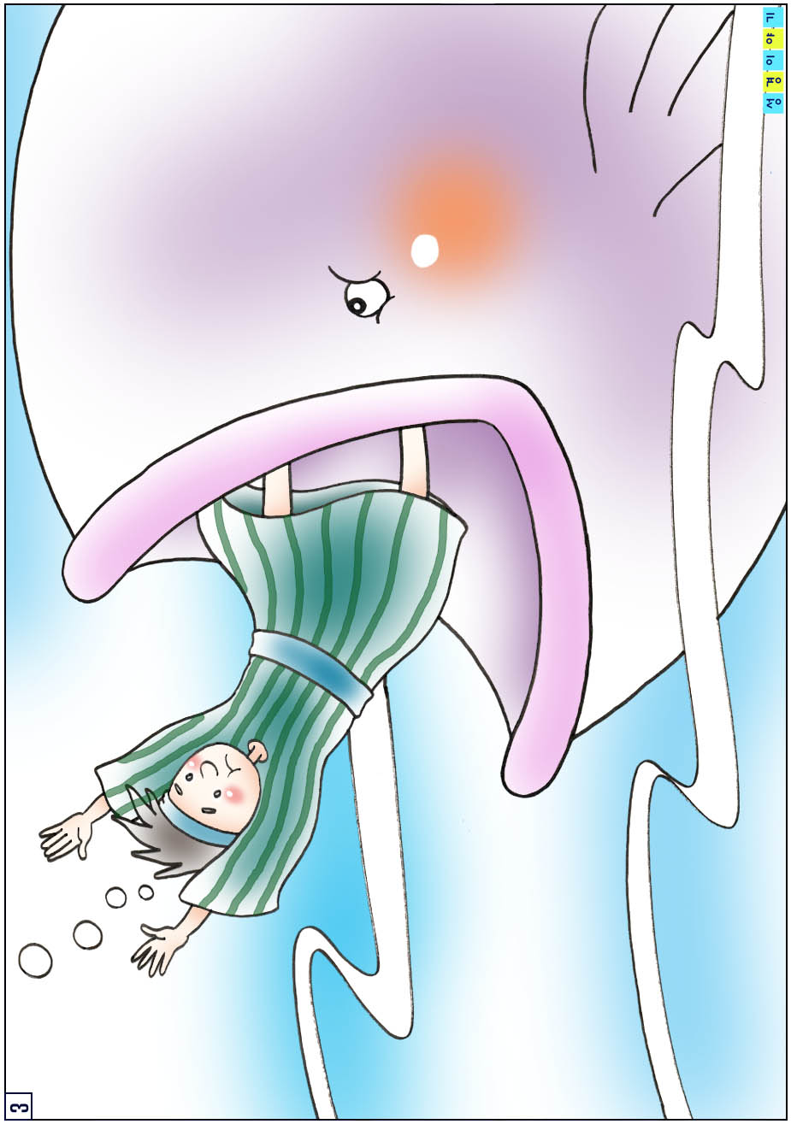

Slide 21
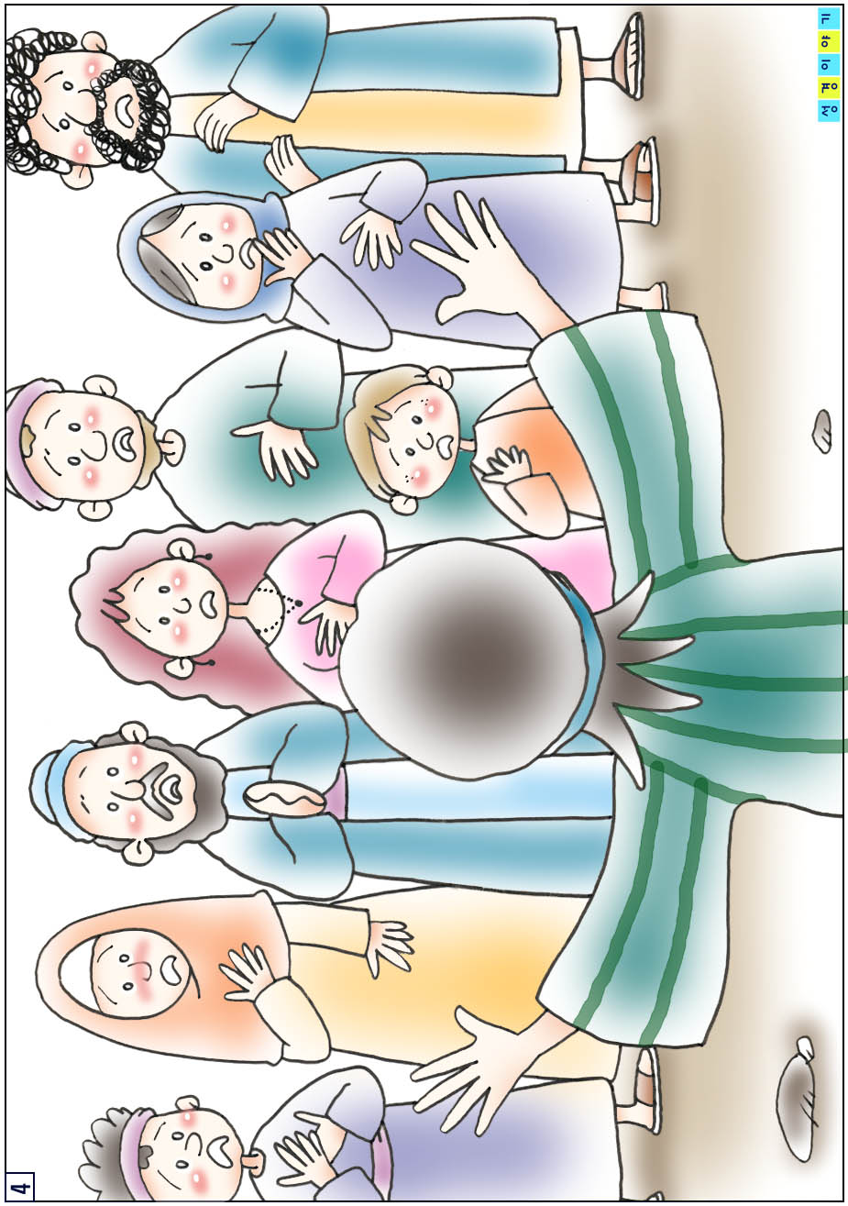

Slide 22
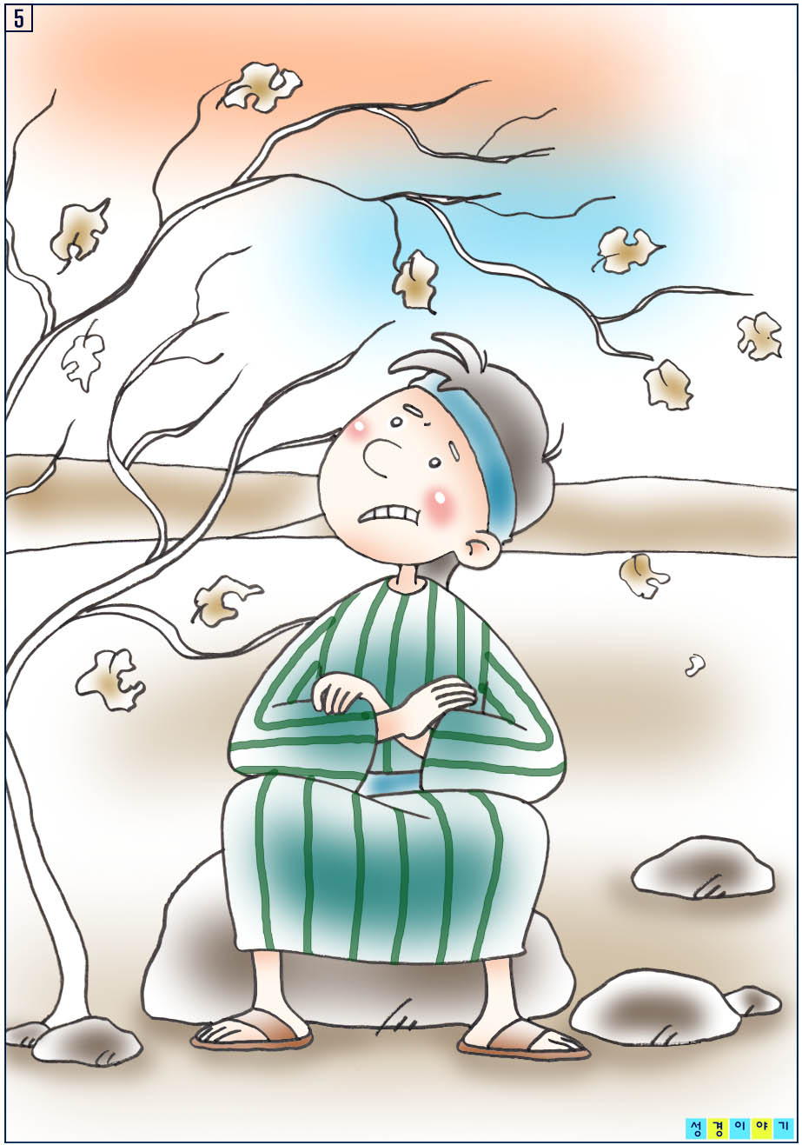

Slide 23
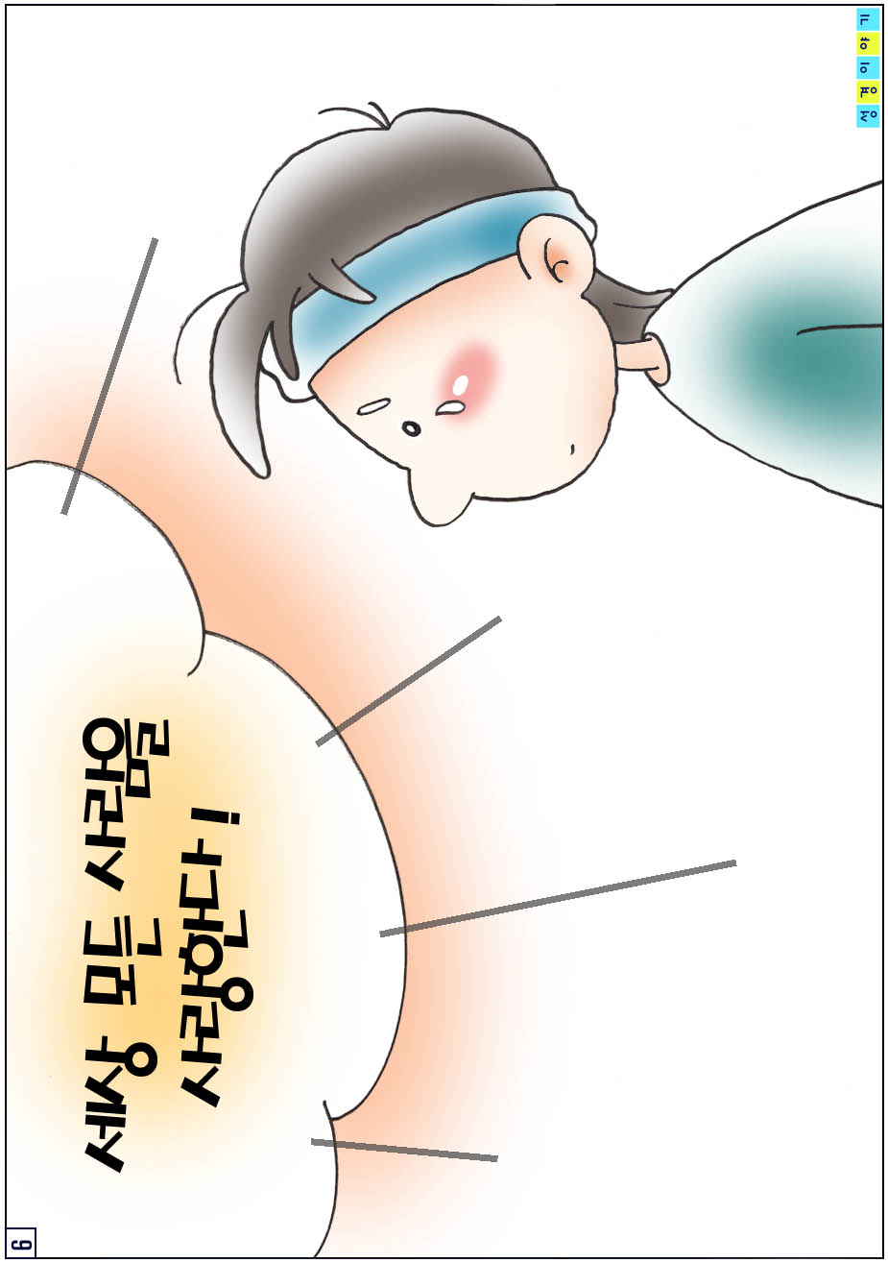

Slide 24
드려요
드려요모두다나의것내것이아니죠드려요
- 모두다- 하나님이주셨죠
1-3

Slide 25
우리가-받은큰사랑 하나님의선물
친구를사랑하고섬기며모두드려요 드려요
2-3

Slide 26
- 모두다- 나의것내것이아니죠 드려요
- 모두다- 하나님이주셨죠
3-3

Slide 27
교회소식
예배에 나온 모든 어린이들을
주님의 사랑으로 환영해요.
예배에 10분 일찍 나옵시다.♡
선생님도요~^^
올해는 성경을 읽는 해입니다. 우리
모두 올해에 성경을 한 번 이상
읽도록 노력해 봐요.

Slide 28
교회소식
친구들 중에 교회 다니지 않고 예수
님을 믿지 않는 친구들을 위해 기도
하면서 전도해요.
오늘은 7월, 8월, 9월 생일파티를 합니
다. 생일인 친구들 모두 모두 사랑하고
축복합니다.

Slide 29
교회소식
다음 주일에는 홍희정 선생님께서
설교해 주시겠습니다.
9월 성경읽기
- 에스겔 (9월 29일까지)
10월 성경읽기
- 마태복음 (10월 27일까지)

Slide 30
주기도문
하늘에 계신 우리 아버지여
이름이 거룩히 여김을 받으시오며
나라가 임하옵시며
뜻이 하늘에서 이룬 것 같이
땅에서도 이루어지이다

Slide 31
주기도문
오늘날 우리에게
일용할 양식을 주옵시고
우리가 우리에게 죄 지은 자를
사하여 준것 같이 우리 죄를
사하여 주옵시고

Slide 32
주기도문
우리를 시험에 들게 하지
마옵시고 다만 악에서 구하옵소서
나라와 권세와 영광이
아버지께 영원히 있사옵나이다
아멘

Slide 33
복 습 게 임

